Slide 1


GREENWORLD: Yeşil Düşün Dünya için Gençlik Eğitimi ERASMUS+ KA220 YOU - Gençlik Eğitimi için Stratejik Ortaklıklar İşbirliği ortaklığı
YEŞİL DÜNYA
Modül 3: Yeşil Şirketlerin Kullanıcı Deneyimleri
Referans Numarası: 2021-1-DE04-KA220-YOU-000029209
Süre:
07.03.2022 - 07.03.2024 (24 ay)

Slide 2
Modül 3'ün Öğrenme Çıktıları
Öğrenciler
Hükümetler tarafından gerçekleştirilen küresel yeşil eylemleri anlamak.
Uluslararası toplulukların (BM ve AB gibi) yeşil eylemlerini anlamak.
Yeşil şirketlerin anlamını tanımlayın.
Şirketlerin 'yeşil'e nasıl evrildiğini analiz edin.
Yeşil şirketlerin tüketici davranışları üzerindeki etkisini tanımlayabilecektir.
Ekolojik satın alma davranışlarını analiz edin.
'Yeşil badana' kavramını tanımlayın
Şirketlerin 'yeşil yıkama' yöntemlerini nasıl kullandıklarını analiz edin.

Slide 3

Hadi başlayalım!

Slide 4



Giriş
01
Yeşil Şirketlerin Kullanıcı Deneyimleri

Slide 5
'Yeşil' Olmak Neden Bu Kadar Önemli Hale Geldi?
Yirminci yüzyılın ortalarından bu yana su, mineral gübreler, fosil yakıtlar, kağıt gibi kaynakların tüketiminde dramatik bir artışın yanı sıra ormansızlaşma ve başta CO2 olmak üzere sera gazı emisyonları da artmıştır (Biloslavo ve Trnavcevic, 2014, s. 1
158)
Hem yenilenemeyen enerji kaynaklarının kullanımındaki hem de sera gazı emisyonlarındaki bu artış ekolojik ve iklimsel sorunlara yol açmıştır

Slide 6
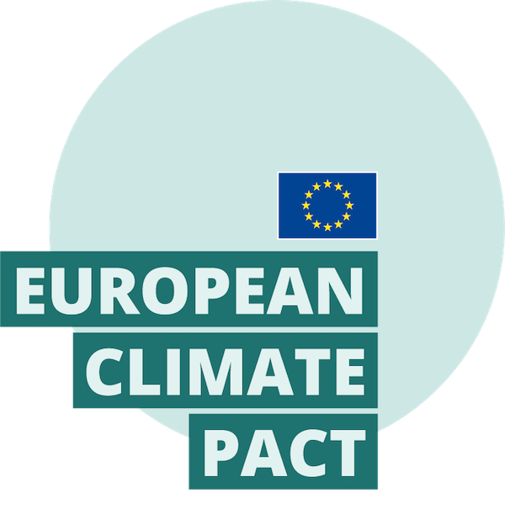
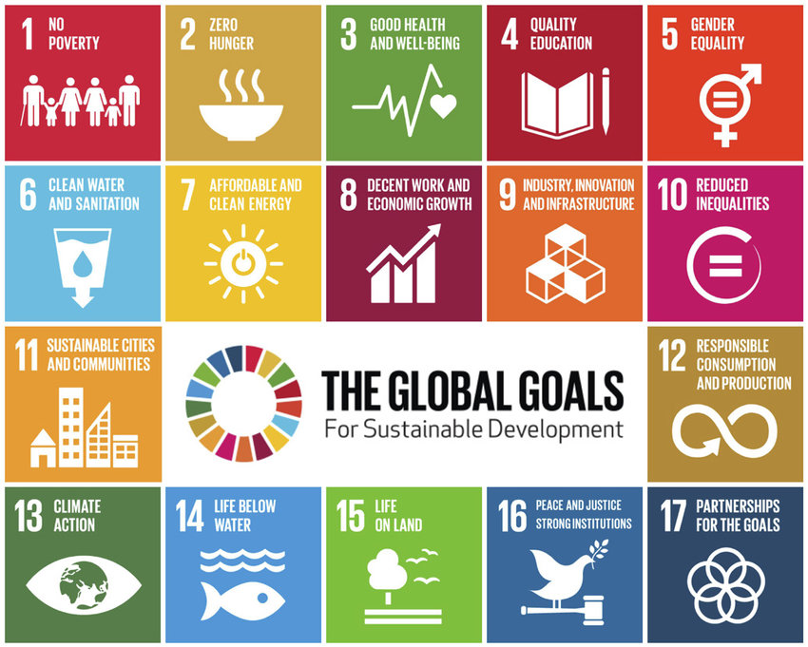
Son dönemde siyasi ve uluslararası otoriteler tarafından sera gazı emisyonlarını ortadan kaldırmaya yönelik birçok düzenleme yapılmıştır. Bunlar
Kyoto Protokolü (1997)
BM Sürdürülebilir Kalkınma Hedefleri (UN SDGs)
Avrupa İklim Paktı
Uluslararası kuruluşlar ve hükümetler tarafından yürütülen bu çabalar, şirketleri SKH ilkeleri ve yönetmelikleri doğrultusunda ürünlerini çevre dostu hale getirecek şekilde teknolojilerini modernleştirmeye itmektedir.

Slide 7
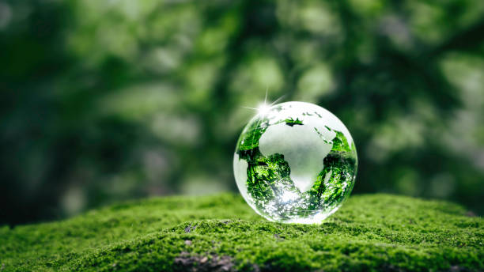
Yeşil Şirketler Kavramı
Şirketler çevre sorusuna verdikleri yanıtlara göre üç gruba ayrılabilir:
Yeşil Şirketler
Yeşil olma yolundaki şirketler
Diğerleri

Slide 8

Şirketler Yeşile Doğru Nasıl Evriliyor?
Yeşil Şirket: Yeşil şirket, amacı, faaliyetleri ve kendi maddi varlığı doğal ve kültürel çevreyle tam bir uyum içinde olan ve çalışanları kendi aralarında ve şirketin paydaşlarıyla ilişki ve iletişimde etik kurallara sıkı sıkıya uyan bir şirket olarak tanımlanabilir (Biloslavo ve Trnavcevic, 2014, s. 1159).

Slide 9
Şirketler yeşil bir şirket olma yolundaki süreçlerini üç farklı şekilde hayata geçirebilirler:
sürdürülebilir ürünlerin üretimi
üretim sürecinde yenilenebilir enerjilerin kullanılması
Veya malzeme azaltımı
Şirketler, çevre stratejileri ve yeşil ürünler gibi alanlarla yeşil şirket olma yolundaki yolculuklarını sürdürüyor.

Slide 10
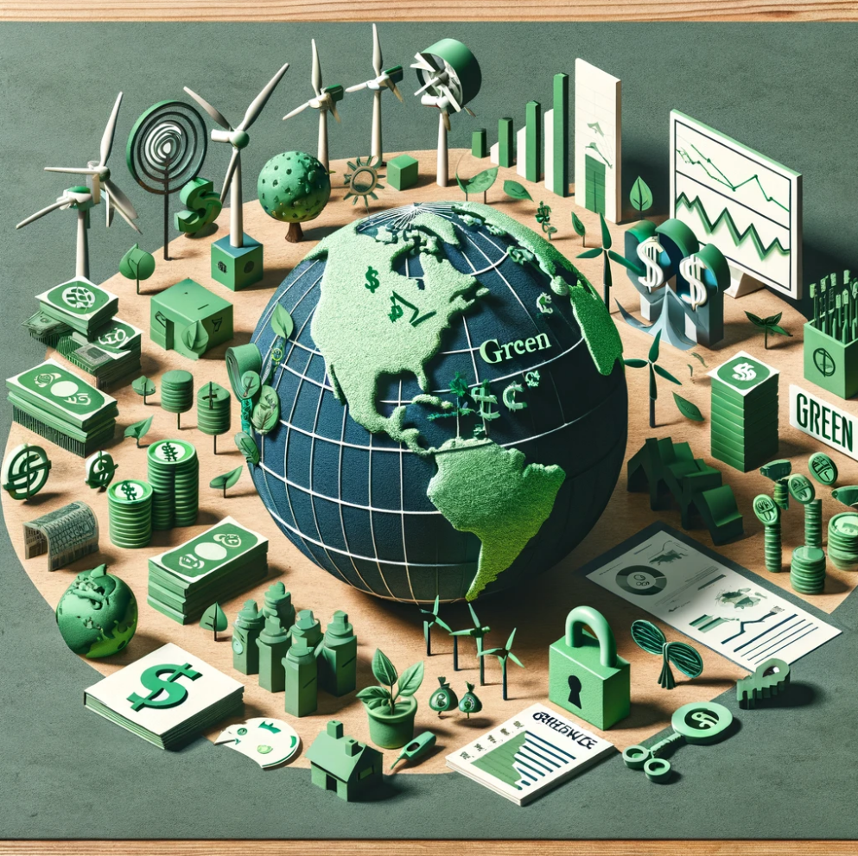
Yeşil Şirketlere Dayalı Tüketici Davranışlarındaki Değişim
Temel İstatistikler:
-Tüketicilerin %78'i sürdürülebilirliğin önemli olduğunu düşünüyor.
-Müşterilerin %84'ü kötü çevresel uygulamaların kendilerini bir marka veya şirketten soğutacağını söylüyor.
Kaynak TheRoundup.org, Aralık 2023
Literatür araştırmalarına dayanarak, yeşil uygulamaların tüketicilerin çevresel kaygıları nedeniyle satın alma davranışlarında etkili olduğu tespit edilmiştir (Bozpolat, 2021, s. 721). Son yıllarda yeşil yönetim ve çevrecilik, bir sosyal sorumluluk biçimi olarak en çok tartışılan konulardan biri haline gelmiştir.

Slide 11
Tüketici Davranışlarındaki Değişimin Nedenleri;
Kontrol edilemeyen çevre kirliliğine yol açan yoğun endüstriyel üretimin toplum tarafından kabul edilmesi
Kamu kurumları, uluslararası kuruluşlar ve hükümetler tarafından bu konuya yapılan vurgular toplumun sosyal farkındalığını artırmaktadır
Sosyal sorumluluk bilincinin artmasıyla birlikte tüketici davranışlarında da bir değişim yaşanmaktadır.
Tüketiciler çevre dostu ürünler satın aldıklarında uzun vadeli memnuniyet yaşarlar. Yeşil şirketleri tercih eden müşteriler diğerlerine göre daha fazla tatmin olmaktadır.
Satın alma davranışında doğaya ve çevreye verilen zararın göz önünde bulundurulması toplumsal ve yazılı olmayan bir norm haline gelmiştir.

Slide 12
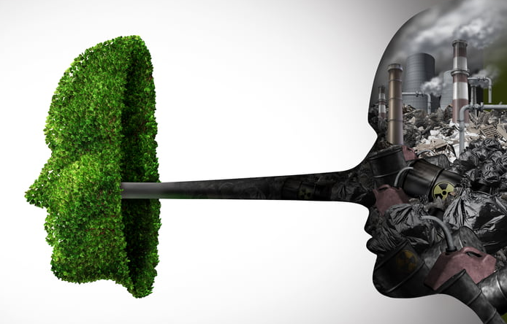
'Yeşil Yıkama'
Yeşil Yıkama: Yeşil yıkama, bir şirketin çevreye karşı sorumlu olduğunu iddia ettiği ancak bu iddialarını destekleyecek yeterli kanıt veya eylemden yoksun olduğu durumlarda ortaya çıkar.

Slide 13

Yeşil Yıkama Nasıl Anlaşılır?
-Ürün değişmeden kalırsa,
-Üretim açısından herhangi bir değişiklik yoksa
-Şirketin çevre politikası varsa,
Şirket sadece yeni bir kıyafet satın alırsa

Slide 14
Modülün Hedefleri
Yeşil Şirketlerin Kullanıcı Deneyimleri
Yeşil Şirket Kavramlarını Keşfetmek:
Yeşil şirketler, yeşil olma yolunda ilerleyen şirketler ve diğerleri arasındaki farkı tanımlamak ve ayırt etmek.
Bir şirketi 'yeşil' olarak sınıflandıran, doğal ve kültürel çevreyle uyumu, etik standartlara bağlılığı ve finansal, sosyal ve çevresel sürdürülebilirliğe bağlılığı vurgulayan kriterleri ve özellikleri inceleyin.
Yeşil Şirketlere Yönelik Tüketici Davranışlarını Anlamak:
Yeşil uygulamaların ve çevresel kaygıların tüketici satın alma davranışı üzerindeki etkisini analiz edebilecektir.
Çevre dostu tutumlara doğru toplumsal değişimi ve tüketici karar verme süreçlerinde çevresel sorumluluğun artan önemini keşfedin.
Yeşil satın alma davranışı, müşteri memnuniyeti ve çevreye duyarlı markalara yönelik uzun vadeli tüketici sadakati arasındaki ilişkiyi araştırmak.
Yeşil Badana ve Etkilerinin Belirlenmesi:
Yeşil göz boyamayı ve bunun tüketici güveni, kurumsal itibar ve pazar dinamikleri üzerindeki etkilerini tanımlayabilecektir.
Yeşil yıkamanın şirket karlılığı, yatırımcı güveni ve tüketici davranışları üzerindeki sonuçlarını gösteren vaka çalışmalarını ve gerçek dünya örneklerini inceleyin.
İş uygulamalarında şeffaflığın, özgünlüğün ve çevresel sürdürülebilirliğe gerçek anlamda bağlılığın önemini vurgulayarak yeşil badana ile mücadele stratejilerini tartışmak.
Görev

Slide 15
Referanslar ve Bağlantılar
Biloslavo, R., & Trnavčevič, A. (2009). "Yeşil" bir şirketin iletişim araçları olarak web siteleri. Management Decision, 47(7), 1158-1173.
Albino, V., Balice, A., & Dangelico, R. M. (2009). Çevresel stratejiler ve yeşil ürün geliştirme: sürdürülebilirlik odaklı şirketlere genel bir bakış. Business strategy and the environment, 18(2), 83-96.
Bradbury, H. ve Clair, J. (1999), "Promoting sustainable prganizations with Sweden's Natural Step", Academy of Management Executive, Vol. 13 No. 4, pp. 63-74.
BERBER, G., & ÖZTÜRK, A. (2023). Yeşil Pazarlama Çalışmalarının Tüketiciler ve İşletmeler Açısından Değerlendirilmesi Üzerine Bir İçerik Analizi. İnsan ve Toplum Bilimleri Araştırmaları Dergisi, 12(5), 2687-2707.
Bozpolat, C. (2021). Çevresel Kaygının ve Algılanan Pazar Etkisinin Yeşil Ürün Satın Alma Davranışındaki Rolü. Kafkas Üniversitesi İktisadi ve İdari Bilimler Fakültesi Dergisi, 12(24), 702-727.
Çavuşoğlu, Sinan. (2021). Yeşil Reklam ve Yeşil Marka Farkındalığın Yeşil Müşteri Tatmini Üzerindeki Etkisi: Yeşil Satın Alma Davranışının Aracılık Rolü. Gaziantep Üniversitesi Sosyal Bilimler Dergisi. 20. 1355-1374. 10.21547/jss.893209.
Pimonenko T, Bilan Y, Horák J, Starchenko L, Gajda W. 2020, Sürdürülebilir Kalkınma Hedefleri Kapsamında Şirketlerin Yeşil Markası ve Yeşil Yıkama. Sustainability, 12(4):1679. https://doi.org/10.3390/su12041679

